Slide 1
МАОУ Многопрофильный лицей № 20
Работа учителя математики
Ходзицкой Елены Александровны
г. Ульяновск
О тех, кто уже
не придёт
никогда

Slide 2

О тех, кто уже
не придёт
никогда

Slide 3

Памяти павших в Великой
Отечественной войне
посвящается

Slide 4
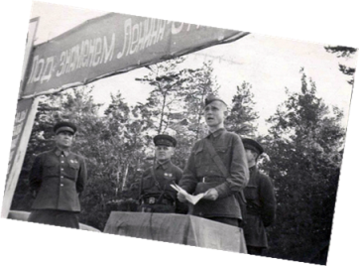
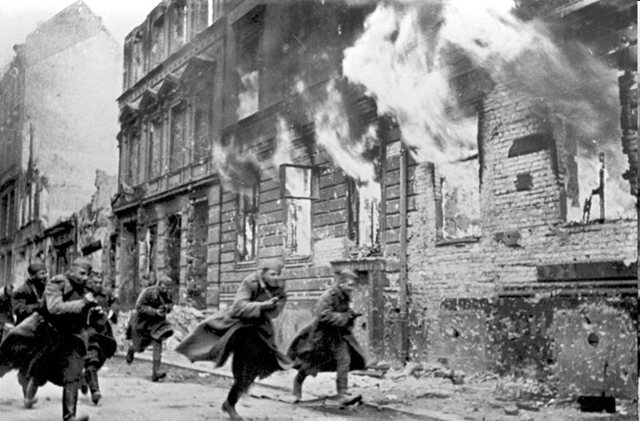
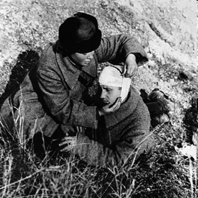
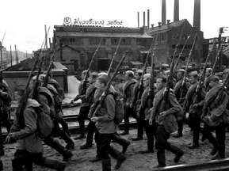
От героев былых времён
Не осталось порой имён …

Slide 5


70 летие Великой Победы

Slide 6

Это праздник со слезами на глазах …

Slide 7
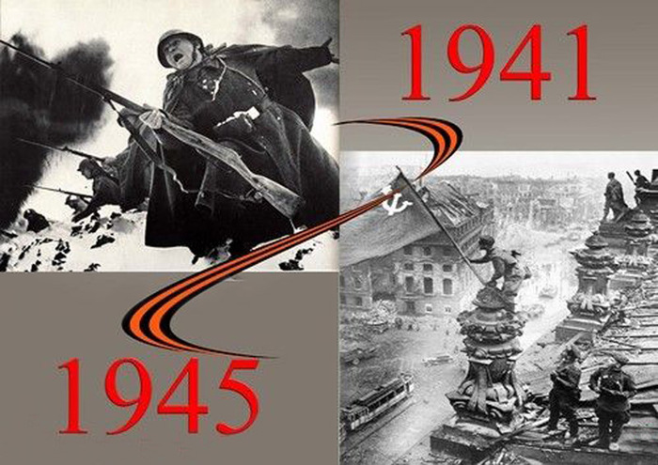
Тем, кто ушёл в бессмертие,
посвящается …

Slide 8

В нашей памяти навечно

Slide 9
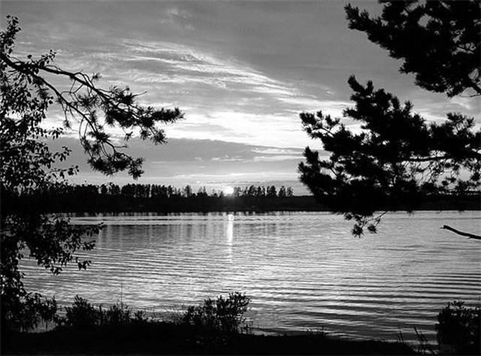
Такою всё дышало тишиной …
22 июня
1941 года

Slide 10
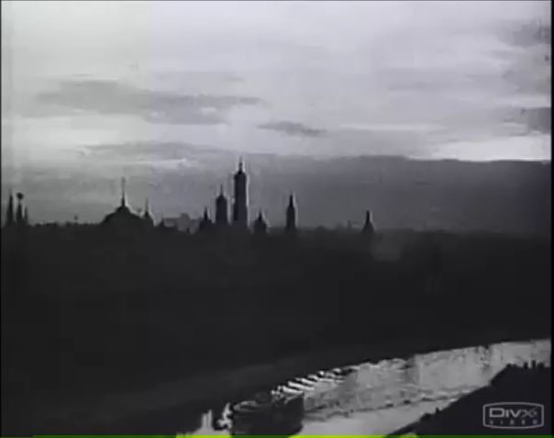



Slide 11
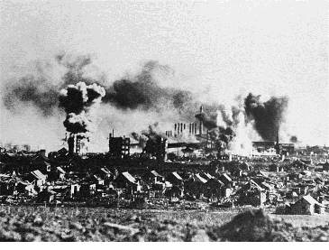
Тот чёрный 41-й год
на все века запомнит наш народ ….

Slide 12
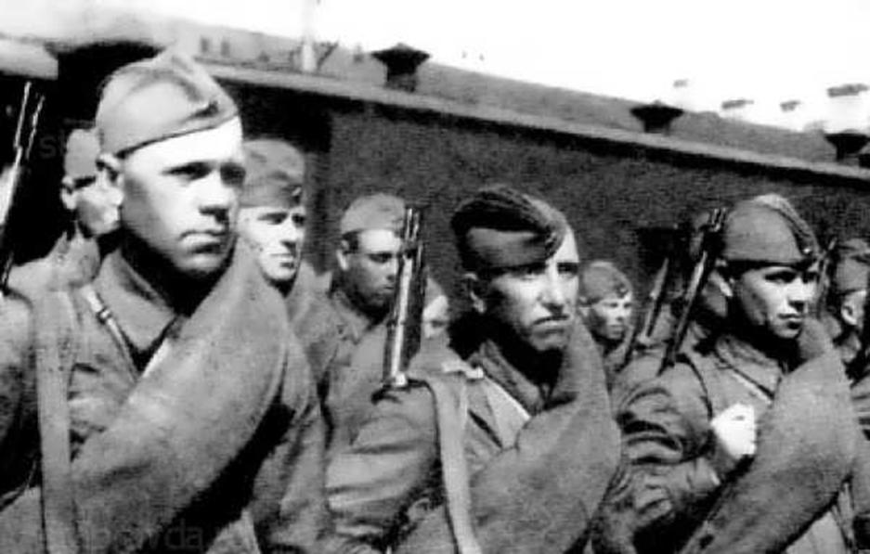
Поднимался народ богатырский,
наш великий, могучий народ!

Slide 13
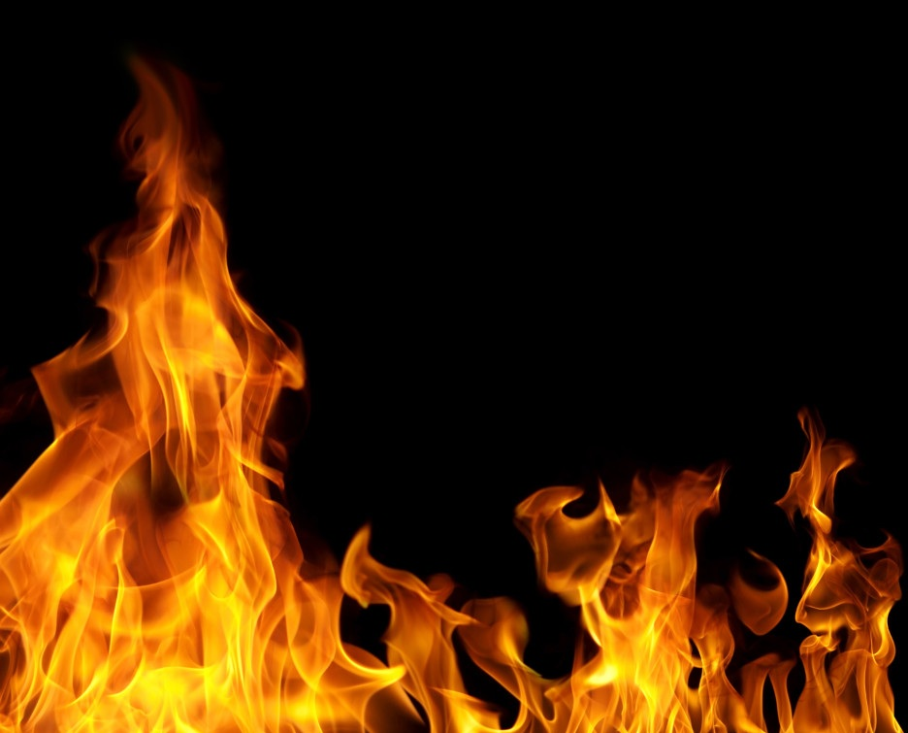

Священная война...

Slide 14


Slide 15
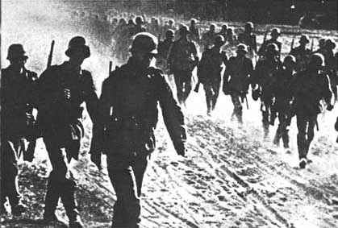

Slide 16
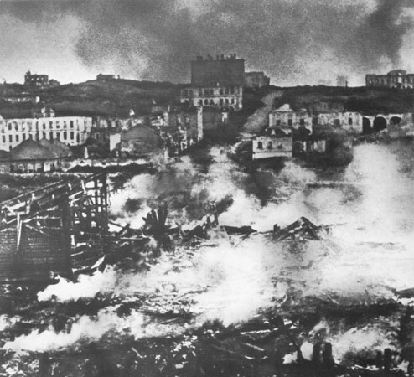

Slide 17
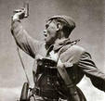

Slide 18
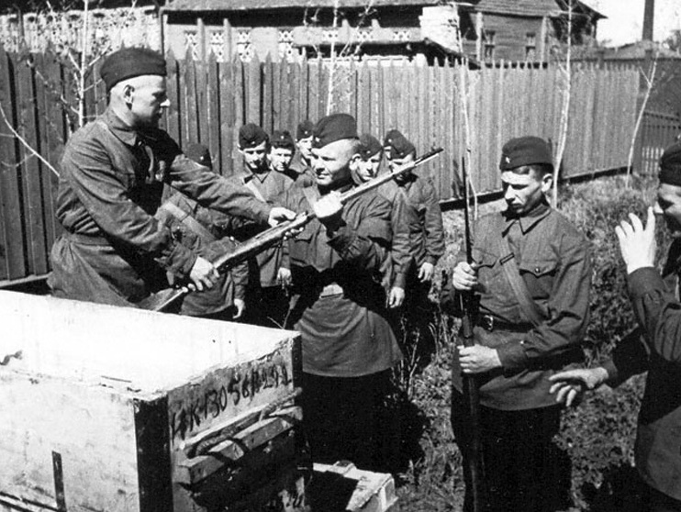

Slide 19
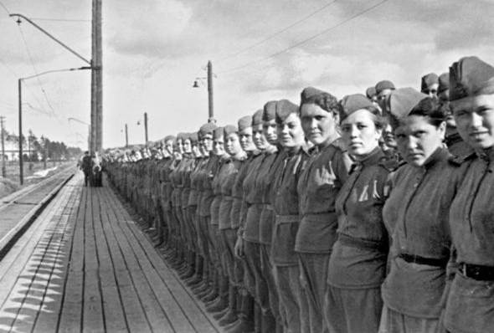

Slide 20
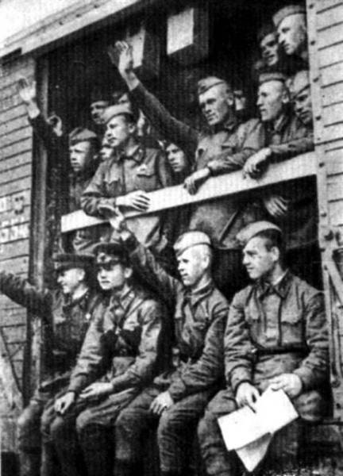

Slide 21
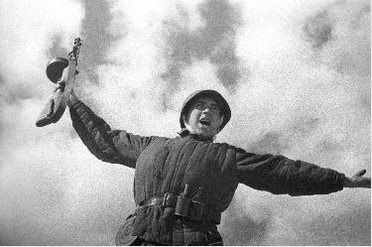

Slide 22
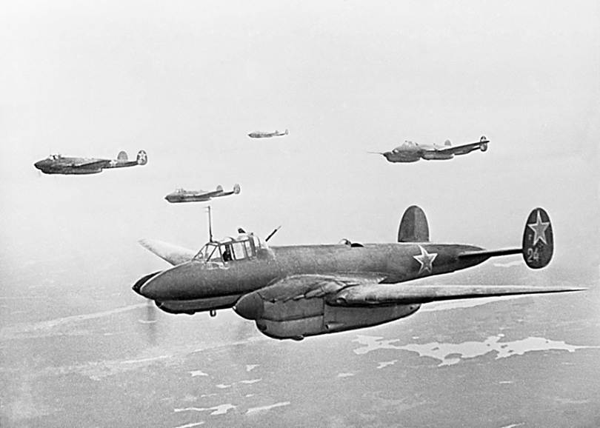

Slide 23
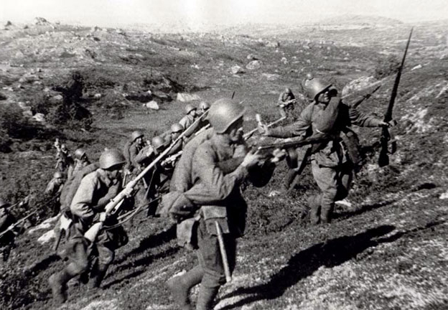

Slide 24
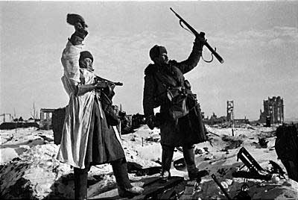

Slide 25
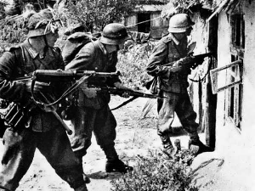

Slide 26
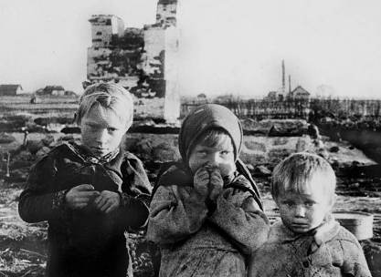

Slide 27
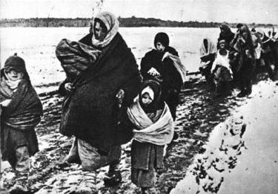

Slide 28
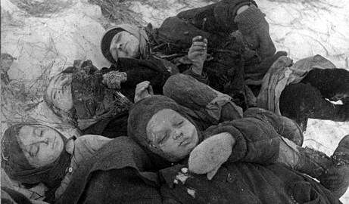

Slide 29
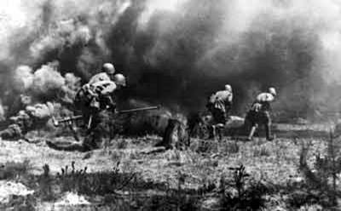

Slide 30
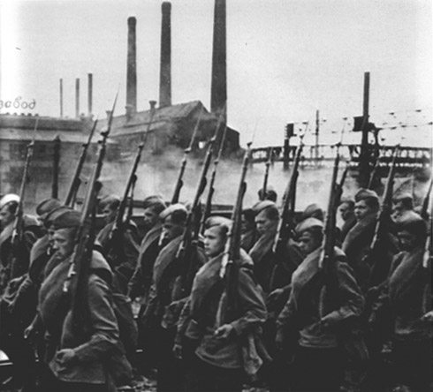

Slide 31
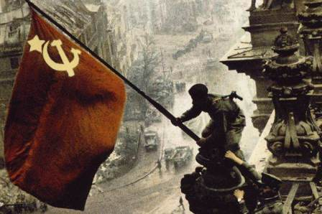

Slide 32
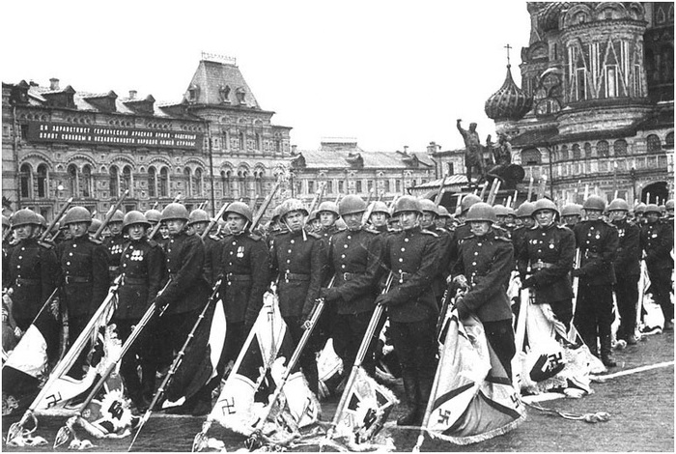
ПОБЕДА
ПОБЕДА

Slide 33
ПОБЕДА
ПОБЕДА
досталась
дорогой
ценой

Slide 34
ПОБЕДА
досталась
дорогой
ценой
Великая Отечественная война длилась
1418
дней и ночей

Slide 35
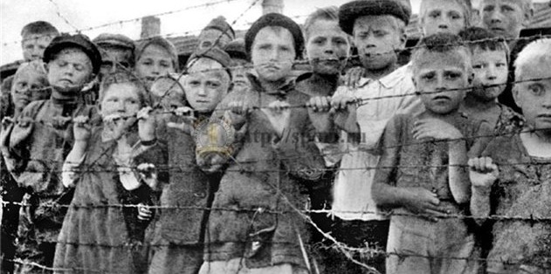
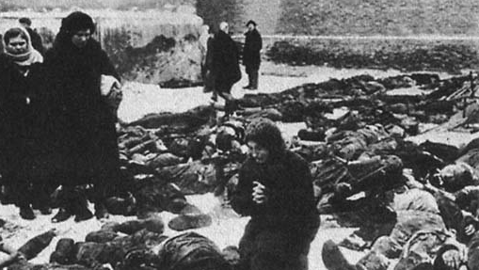
Советский Союз потерял
26 600 000 граждан

Slide 36

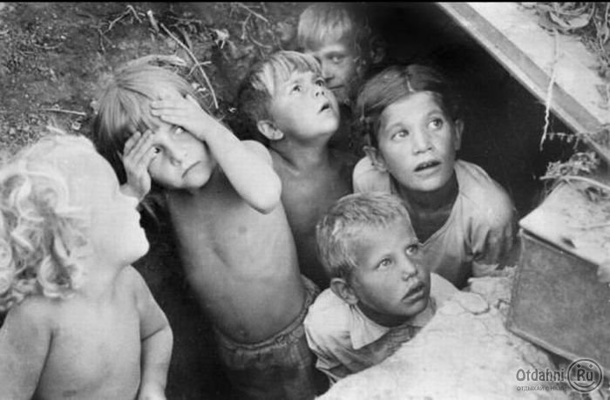
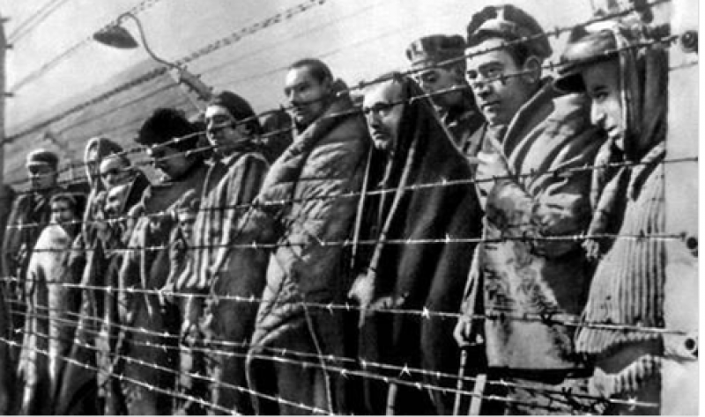
В числе жертв войны
13 700 000 мирных жителей

Slide 37
7 400 000 преднамеренно истреблено,
Из них:
4 100 000
вымерло от голода в оккупации.
2 200 000
погибло на работах в Германии

Slide 38
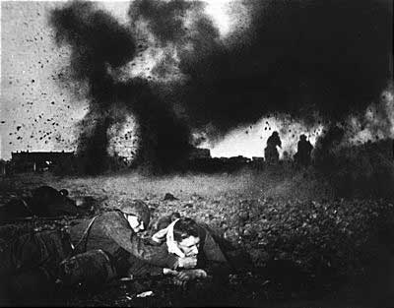

Потери Советской армии составили
11 944 000 человек

Slide 39
ПОБЕДА
досталась
дорогой
ценой
Из них:
6 885 000
погибло,
4 559 000
пленено,пропало без вести

Slide 40
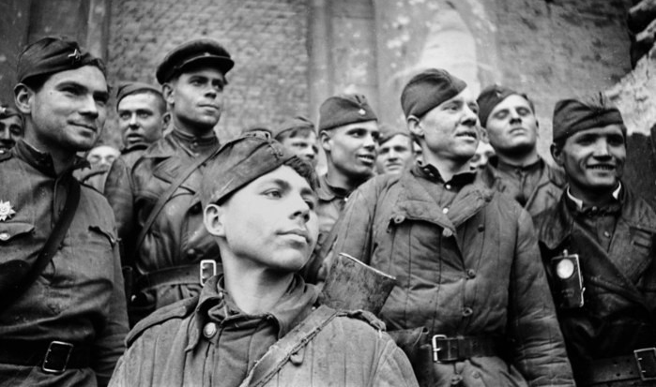
И спасена была страна
Ценою страшной: жизнью их,
Порой не живших, не любивших, молодых.

Slide 41
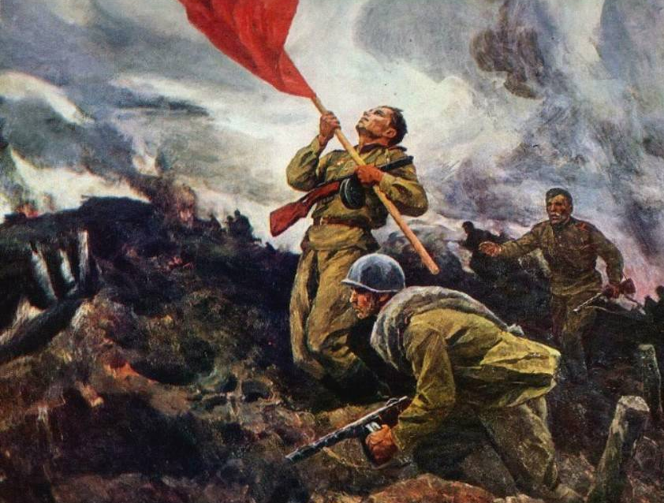
Уходили десять,
а пришёл один …

Slide 42
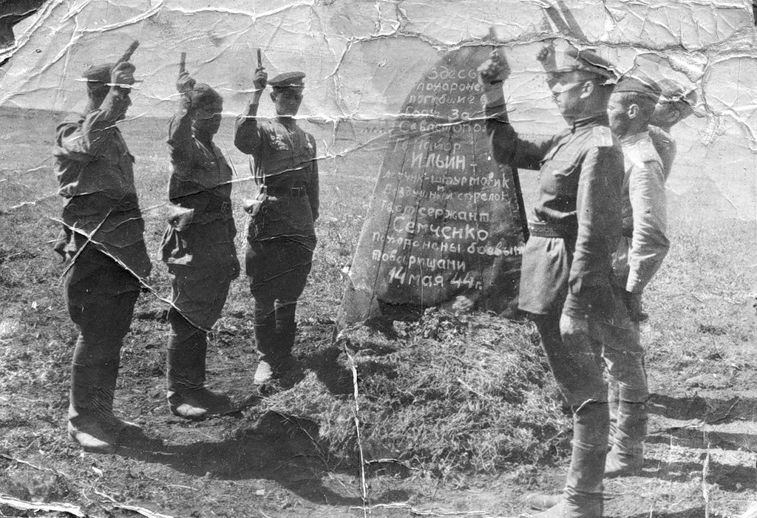
Не потому ли я живу,
что умерли они?

Slide 43
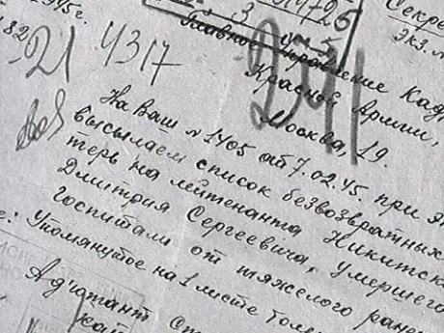
Сколько вас? Попробуй перечислить –
Не сочтёшь, а впрочем, всё равно
Вы сегодня в наших мыслях,
В каждой песне, лёгком шуме листьев,
Тихо постучавшихся в окно.

Slide 44
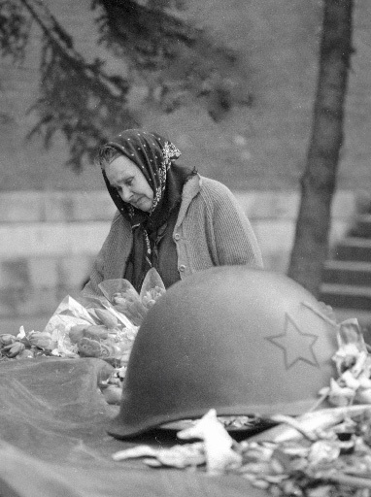
Помолчим
над памятью
друзей,
Тех, кого
мы больше
не увидим…

Slide 45
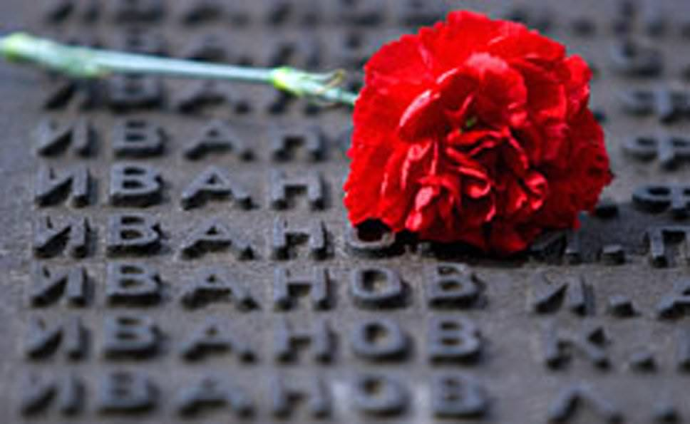

Slide 46
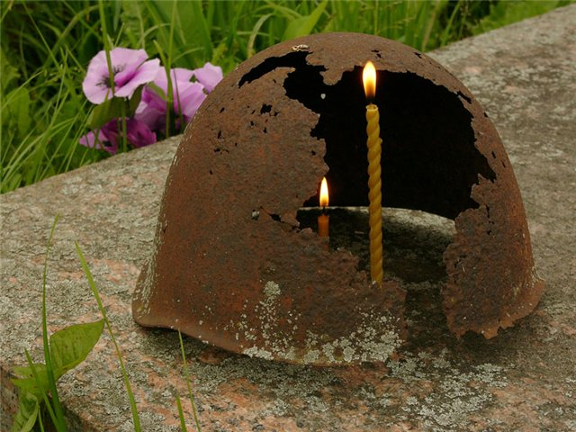
Из них:
6 885 000
погибло,
4 559 000
пленено, пропало без вести

Slide 47
Памяти павших будьте достойны!

Slide 48


Slide 49

70
летие
Великой
Победы
Я горжусь!

Slide 50

Источники информации:
http://www.9may.ru/war_press/m10011134
http://ru.wikipedia.org/wiki/Потери_в_Великой_Отечественной_войне
http://images.yandex.ru/
http://www.youtube.com/watch?v=S-B-5ZhMPRw
http://www.youtube.com/
http://ic.pics.livejournal.com/
http://tat-anat.ucoz.ru/load/vneklassnye_meroprijatija/grazhdansko_patrioticheskoe_vospitanie

